Slide 1


Презентация на тему: «Закон и формирование спроса. Закон и формирование предложения. Эластичность спроса и предложения»
Московский государственный технический университет имени Н.Э. Баумана
Савинова Мария Геннадьевна студент(ка) группы ИУ7-71Б

Slide 2
Оглавление
Понятие спроса и предложения
Закон спроса и предложения
Эластичность спроса и предложения

Slide 3
Спрос
готовность потребителей приобрести данное количество товара за определенный период времени по возможным ценам, подкрепленное денежной возможностью
Меняется в зависимости от:
цены
воздействия государства
сезона
Парадокс Веблена
товары роскоши
Эффект
Гиффена
жизненно важные продукты

Slide 4
Предложение
готовность товаропроизводителя произвести (предложить) за определенный период времени определенное количество товара по той или иной цене
На величину спроса влияют:
себестоимость производства
конкуренция
налоги

Slide 5
Закон спроса и предложения
Закон спроса
при увеличении цены товара количество спроса на него снижается, а при снижении цены — увеличивается
Закон предложения
при увеличении цены товара количество, которое производители готовы предложить на рынке, также увеличивается, а при снижении цены — уменьшается

Slide 6
Закон спроса и предложения
Рыночное равновесие — точка, в которой объём спроса на товар равен объёму его предложения.
Равновесная цена означает, что товаров произведено столько, сколько требуется покупателям.
Координатами точки являются
равновесная цена и равновесный объем.

Slide 7
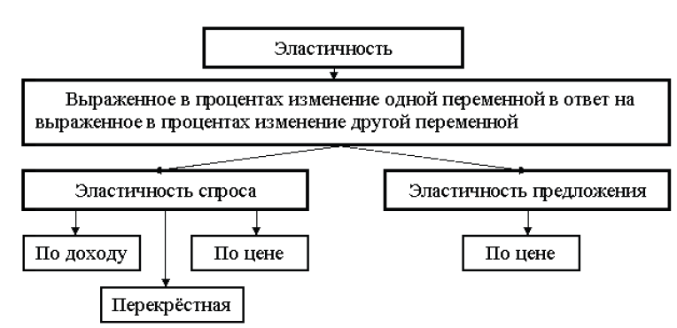
Эластичность
эластичностью спроса и предложения понимают то, как эти показатели реагируют на изменение цены.
Эластичность спроса показывает,
как меняется поведение покупателей,
когда продукция дорожает или дешевеет

Slide 8
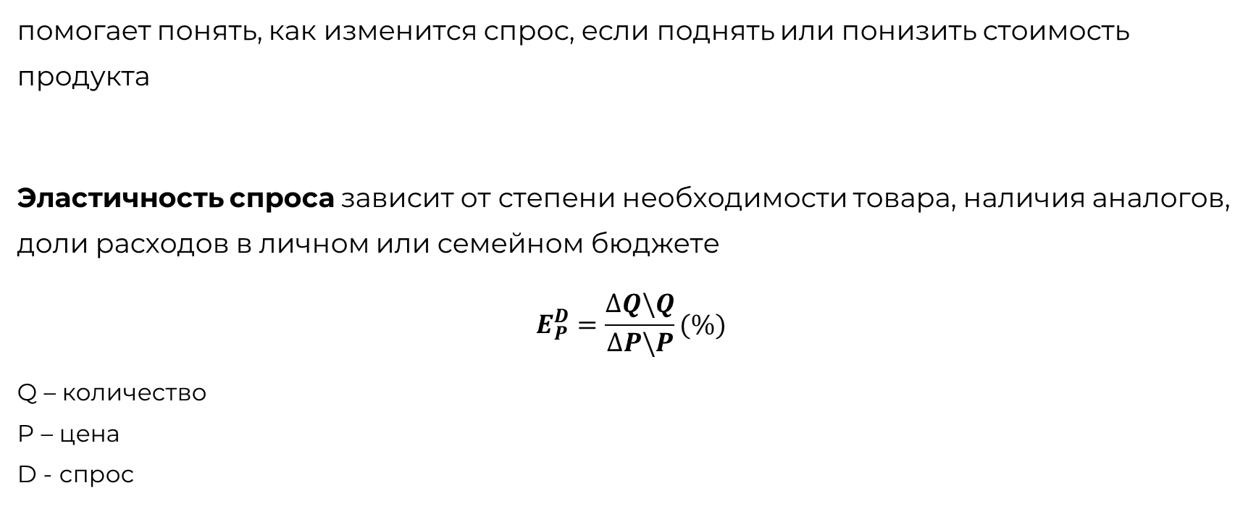
Эластичность спроса по цене
помогает понять, как изменится спрос, если поднять или понизить стоимость продукта
Эластичность спроса зависит от степени необходимости товара, наличия аналогов, доли расходов в личном или семейном бюджете
$$E_{P}^{D}=\frac{∆Q\backslash Q}{∆P\backslash P}(\%)$$
Q – количество
P – цена
D - спрос

Slide 9
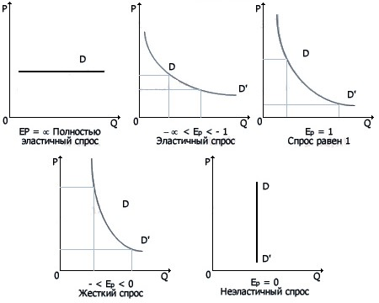
Эластичность спроса по цене
Абсолютно эластичный спрос — когда есть только одна цена, при которой потребители будут покупать товар
Эластичный спрос — если при изменении цены спрос на товар сильно меняется
Единичная эластичность — спрос изменяется пропорционально цене
Неэластичный спрос — если при изменении цены спрос на товар значительно не меняется
Абсолютно неэластичный спрос — вне зависимости от изменения цены спрос остается на прежнем уровне

Slide 10
Эластичность спроса по цене
Неэластичный спрос
базовые лекарства, молоко, крупы, хлеб, соль, сахар
Эластичный спрос
деликатесы, фрукты, сладости, мебель и бытовая техника, а также сфера услуг и развлечений
сбыт престижных товаров растет вслед за увеличением цен
Товары Гиффена
Люди будут покупать их, даже если стоимость сильно изменится. К товарам неэластичного спроса относят, кроме того, предметы, которые характеризуют привычки и образ жизни людей.
эффектом Веблена

Slide 11

Эластичность спроса по доходу
показывает, как изменится спрос, если доходы потребителей вырастут или упадут
$$E_{I}^{D}=\frac{∆Q\backslash Q}{∆I\backslash I}(\%)$$
I - доходы
нормальные товары $E_{I}^{D}>0$
предметы роскоши $E_{I}^{D}>1$
низкокачественные товары $E_{I}^{D}<0$
кривые Энгеля

Slide 12

Эластичность спроса перекрестная эластичность
показывает, как изменится спрос на один товар, если поднять или понизить цену другого товара
$$E_{XY}^{D}=\frac{∆Q_{X}\backslash Q_{X}}{∆P_{Y}\backslash P_{Y}}(\%)$$
X, Y - товары
Взаимозаменяемое благо $E_{XY}^{D}>0$
Комплементарные благ $E_{XY}^{D}<0$
Независимые друг от друга блага $E_{XY}^{D}=0$

Slide 13

Эластичность предложения
демонстрирует, как продавцы реагируют на изменение цены: увеличивают или уменьшают объемы продукции на рынке
$$E_{P}^{S}=\frac{∆Q_{X}\backslash Q_{X}}{∆P\backslash P}(\%)$$
S – предложение
Q – количество товара X
P – цена товара X

Slide 14
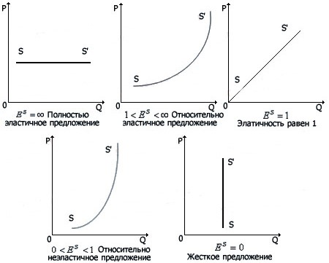
Эластичность предложения по цене
Абсолютно эластичное предложение — существует только одна цена, по которой товар будет предлагаться на рынке.
Эластичное предложение — при изменении цены предложение существенно изменяется.
Неэластичное предложение — предложение существенно не меняется при изменении цены
Абсолютно неэластичное предложение — как бы ни менялась цена, предложение будет постоянно на одном уровне.

Slide 15
Эластичность предложения по цене
Эластичное предложение
мороженое
Неэластичное предложение
билет в кино
Если в летние месяцы установилась сильная жара, спрос на продукцию увеличивается в разы даже при том условии, что цена растет.
Производители могут быстро увеличить или снизить объемы производства.
Даже если его цена за неделю вырастет на 100%, продавец не сможет увеличить объем предложения: количество мест в зрительном зале ограничено.

Slide 16
Заключение
закон спроса и предложения - рыночный механизм, обеспечивающий согласование интересов продавцов и покупателей
равновесная цена – величина, по который потребители готовы приобретать продукцию, а продавцы – ее сбывать
спрос и предложение – это гибкие величины, зависящие от множества факторов, и рынок всегда адаптируется под эти события
эластичность спроса и предложения помогает стратегию продаж, чтобы получить максимум прибыли, рассчитать потолок цен и размер скидки

Slide 17
Спасибо за внимание!

